Slide 1
Кафедра патологической анатомии
ИММУНОПАТОЛОГИЯ д. м. н. Федоровская
Надежда Станиславовна

Slide 2
К иммунопатологическим процессам относят:
- реакции гиперчувствительности
- аутоиммунные болезни
- иммунодефициты

Slide 3
Гиперчувствительность - это патологическая чрезмерно сильная иммунная реакция на чужеродный агент, которая приводит к повреждению тканей и сопровождается воспалением.
Первичный иммунный ответ (сенсибилизация)
- первоначальное поступление определенного антигена наблюдается при всех формах
- активация иммунной системы (в течение 1 или больше недель) – сенсибилизация
- гиперчувствительный ответ возникает на любое последующее поступление того же антигена

Slide 4
Классификация аллергических реакций
(реакций гиперчувствительности)
(по Филиппу Джеллу и Робину Кумбсу, 1969)
I тип, анафилактический, гиперчувствительность немедленного типа (ГНТ)
II тип, цитотоксический (антителозависимый)
III тип, иммунокомплексный
IV тип, гиперчувствительность замедленного типа (ГЗТ), клеточно-опосредованная цитотоксичность
(1 – 3 типы решающее значение имеют антитела
4 тип – клетки иммунной системы)

Slide 5
Реакции гиперчувствительности
I (немедленного) типа:
- образование антител класса IgE против аллергенов
- IgE фиксируется на тучных клетках (гомоцитотропность – сродство к собственным клеткам)
- при повторном контакте с аллергеном образуются иммунные комплексы «аллерген-IgE» на мембранах тучных клеток, что изменяет свойства мембран и вызывает дегрануляцию тучных клеток с высвобождением биологически активных веществ (БАВ).
- срок развития реакции после повторного контакта с аллергеном 5 – 20 мин (иногда несколько часов)

Slide 6
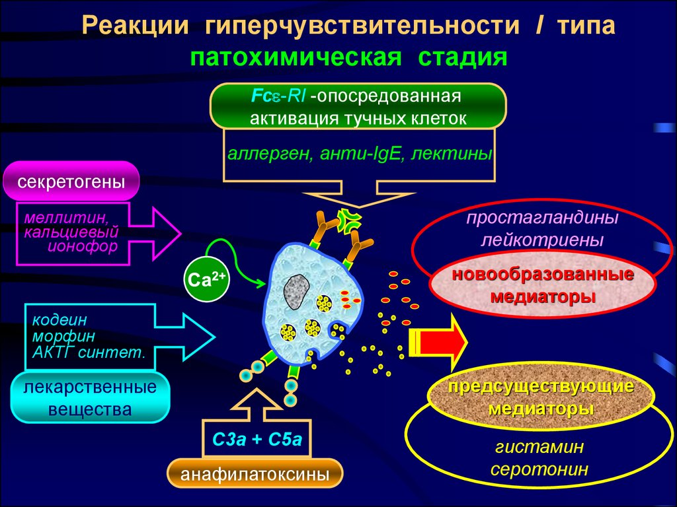

Slide 7
Раняя немедленная фаза
- в первые несколько минут.
Медиаторы аллергии тучных клеток (БАВ):
- первичные - предобразованные
(гистамин, серотонин, гепарин, хемоаттрактанты и др.)
- вторичные - вновь синтезированные
1. Быстросинтезируемые (производные арахидоновой кислоты – простогландины, лейкотриены и др.)
2. Медленно синтезируемые (цитокины – ИЛ5, ИЛ8, ФНОα и др.)

Slide 8
Эффекты ранней (немедленной) фазы:
- Расширение и повышение проницаемости сосудов,
- Усиление кровотока,
- Хемотаксис эозинофилов, нейтрофилов, базофилов
Проявления – гиперемия, отек, падение АД, спазм гладкой мускулатуры, усиление секреции слизи, раздражение нервных клеток (зуд)

Slide 9
Эффекты поздней (отсроченной) стадии
- через 4 – 6 часов (до 2 суток)
Цитокины, выделенные в ранней фазе, превлекают в очаг из кровотока нейтрофилы, базофилы, эозинофилы (хемотаксис).
- Дегрануляция гранулоцитов, которая сопровождается выбросом цитокинов (ИЛ4, ИЛ5, ИЛ9, ИЛ13) и развитием местной воспалительной реакции по типу «эозинофильного (аллергического) воспаления»

Slide 10
Проявления поздней фазы:
- отек с уплотнением ткани
- гиперемия
- боль
- усиление секреции слизи
- ремоделирование слизистых оболочек (атрофия эпителия, гипертрофия соединительной ткани, мышечного слоя)

Slide 11
Заболевания, развивающиеся по I типу:
- анафилактический шок
- крапивница
- отек Квинке
- атопическая бронхиальная астма
- аллергический ринит и коньюнктивит
- атопический дерматит
- пищевая аллергия
Существует понятия:
системная и местная анафилаксии

Slide 12
Системная анафилаксия
- возникает после введения гетерологичных белков (антисывороток, гормонов, ферментов, полисахаридов и лекарственных веществ).
Тяжесть заболевания зависит от уровня сенсибилизации. Шоковая доза антигена, может быть исключительно мала.
Возникающий при этом анафилактический шок может привести к смерти в течение нескольких минут.
В менее тяжелых случаях – аллергический отек, который наиболее опасен в гортани (фатальная асфиксия)

Slide 13
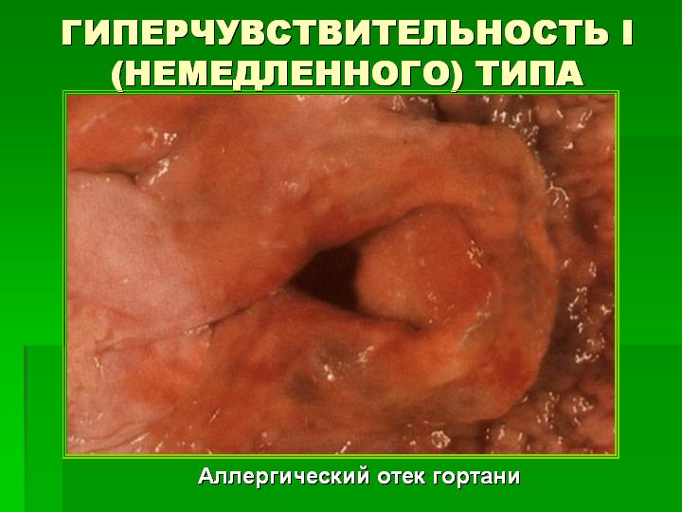

Slide 14
Клиника: Спустя несколько минут после экспозиции появляются зуд, крапивница и кожная эритема, затем через короткое время развивается спазм респираторных бронхиол и появляется респираторный дистресс (проявления острой дыхательной недостаточности).
Рвота, спазмы в животе, понос и обструкция гортани могут закончиться шоком и смертью больного.
Макроскопически (на вскрытии):
- отек и кровоизлияния в легких
- острая эмфизема легких с расширением правого желудочка сердца

Slide 15
Местная анафилаксия - называют атопической аллергией. Страдает около 10 % населения.
Возникает в ответ на попадание в организм аллергенов: пыльцы растений, перхоти животных, домашней пыли и т.п.
Заболевания: крапивница, ангионевротический отек, аллергический ринит (сенная лихорадка) и некоторые формы астмы.
Пероральное попадание аллергена в кишечник – проявляется спастическими болями в животе, диареей.
Имеет значение семейная предрасположенность

Slide 16
Семейная предрасположенность
Из понятия «IgE-опосредованная» аллергия выделяют термин «атопия», он относится только к случаям генетической предрасположенности развивать IgE-опосредованную сенсибилизацию к самым обычным аллергенам окружающей среды, при контакте с которыми у большинства в популяции сенсибилизации не развивается

Slide 17
Реакции гиперчувствительности II типа (антителозависимая цитотоксичность):
Морфогенез – иммунный цитолиз клеток собственного организма
Два механизма:
1. выработка IgG к антигенам клеток собственного организма
- естественным компонентам клеточных мембран
- антигенам, вторично сорбированным на их поверхности (при повреждении лекарствами, вирусами, гаптенами и пр.).
2. контактный цитолиз, реализуемый преимущественно цитотоксическими Т-лимфоцитами, NK, нейтрофилами, макрофагами.

Slide 18
ГАПТЕНЫ (от греч. hapto прикрепляю),
вещества (чаще низкомолекулярные), не обладающие иммуногенными свойствами.
Гаптенами могут быть органические соединения, токсины, лекарственные средства и т. п.
Гаптены не способны вызвать иммунный ответ, но после присоединения к более крупным молекулам, например к белку, превращаются в иммуногенные антигены, способные специфически взаимодействовать с антителами (иммуноглобулинами) и иммуноцитами.

Slide 19
Комплексы антиген-антитело, образующиеся на мембранах:
- вовлекают систему комплемента и/или эффекторные клетки (в основном макрофаги и NK - клетки)
- запускаются механизмы иммунного лизиса клеток-мишеней (эритроцитов, эндотелиальных клеток сосудов, гепатоцитов, эпителиальных клеток почек и др.)
Срок развития после повторного контакта с антигеном от 2 до 5 часов

Slide 20
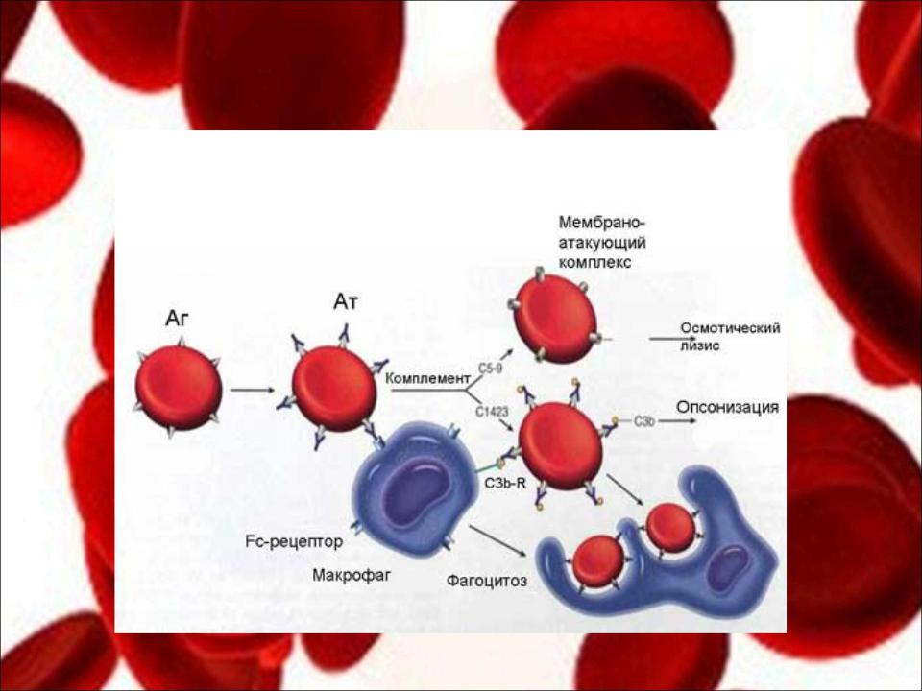


Slide 21
Группы заболеваний/синдромов, обусловленных гипечувствительностью II типа:
1. - аллоиммунные гемолитические заболевания (гемотрансфузионные осложнения – гемолитические анемии при переливании несовместимой крови, гемолитическая болезнь новорожденных)
2. - гемолитические процессы, связанные с лекарственной гиперчувствительностью (гемолитическая анемия, иммунная тромбоцитопения, агранулоцитоз)
3. - аутоиммунная цитотоксическая патология (аутоиммунная гемолитическая анемия, тиреоидит Хасимото, СД 1 типа, и др.)

Slide 22
III тип реакций гиперчувствительности
(иммунокомплексный) обусловлен отложением иммунных комплексов (ИК) антиген-антитело в тканях, которое сопровождается развитием в них воспаления и повреждения. Срок развития реакции – 3-8 часов
Формирование циркулирующих иммунных комплексов (ЦИК) постоянно происходит в условиях физиологической нормы.
ЦИК образуются при взаимодействии поступающих в кровь антигенов с антителами (IgG) определенных изотипов.

Slide 23
ЦИК свободно циркулируют в кровеносном русле. После связывания с компонентами комплемента ЦИК фагоцитируются и выводятся из организма.
Нарушения в системе элиминации:
- недостаточность функции фагоцитов или системы комплемента
- длительном или массивном поступлении антигена
- при накоплении слишком большого количества антител

Slide 24
При недостаточности элиминационных механизмов формируются нерастворимые (фиксированные) ИК, которые откладываются в тканях, вызывая в этих тканях воспаление и повреждение за счет:
- активации системы комплемента;
- фагоцитов, выделяющих провоспалительные цитокины и протеазы;
- агрегации тромбоцитов.

Slide 25
Заболевания, развивающиеся по типу иммунных комплексов, носят, как правило, системный характер (сывороточная болезнь, системная красная волчанка, ревматоидный артрит, гломерулонефрит, васкулит и др.)

Slide 26
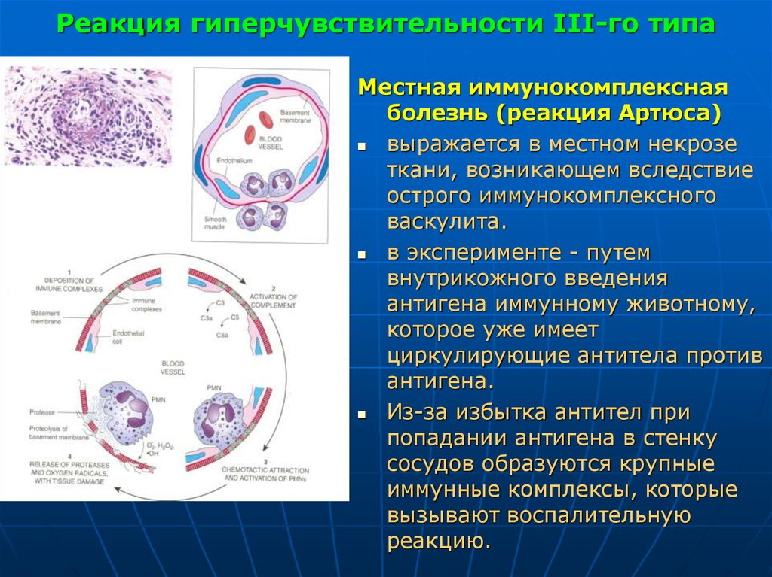

Slide 27
IV тип, гиперчувствительность замедленного типа (ГЗТ), клеточно-опосредованная цитотоксичность
Клеточно-опосредованная цитотоксичность может быть двух видов:
1. Цитотоксичность может быть опосредована Т-хелперами 1 (Тh1) типа (CD4 ⁺ ) и активированными ими макрофагами.
2. Цитотоксичность может быть опосредована цитотоксическими Т-лимфоцитами (СD8⁺ )

Slide 28
Реакции гиперчувствительности замедленного типа (ГЗТ), IV типа,
1. Опосредованные Т-хелперами 1 (Тh1) типа и активированными ими макрофагами.
- лежит в основе воспалительной формы клеточного иммунного ответа
Стадия сенсибилизации длится от 7 сут до нескольких недель, длительность сохранения стадии 20 – 30 дней.
- в процессе стадии сенсибилизации происходит захват и процессинг антигена ДК, миграция их в региональные лимфоузлы и презентация антигена Тh1.
- особенностью сенсибилизации гаптенами является их поглощение и процессинг ДК только после образования комплекса гаптен-эндогенные белки

Slide 29
В эффекторную стадию при повторном попадании антигена:
1. Сенсибилизированные Тh1- клетки мигрируют из лимфатических узлов в место проникновения антигена и обеспечивают активацию макрофагов.
2. Далее происходит инфильтрация макрофагами и развитие воспаления за счет внутриклеточного цитолиза этими клетками, а также выделением и действием провоспалительных цитокинов цитокинов, секретируемых ими
Длительность – 24 – 72 часов

Slide 30
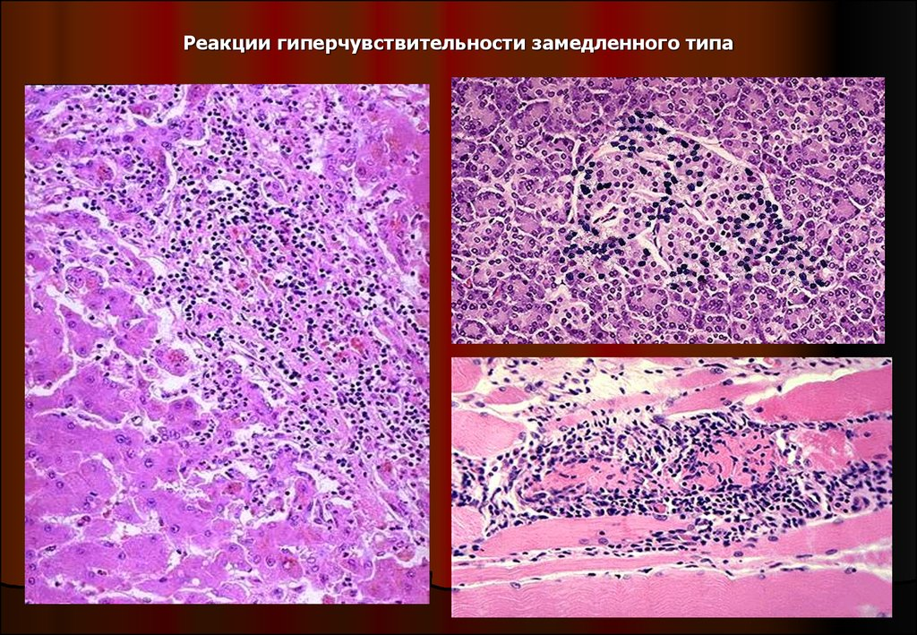

Slide 31
Цитотоксичность, опосредованная Т-лимфоцитами СD8⁺
При данной цитотоксичности сенсибилизированные СD8⁺Т-лимфоциты уничтожают клетки-мишени, которые являются носителями антигена.
Такие эффекторные клетки называют СD8⁺цитотоксическими Т-лимфоцитами
Цитотоксические Т-лимфоциты, направленные против антигенов гистосовместимости на поверхности клеток, играют важную роль в отторжении трансплантата

Slide 32
Цитотоксические Т-лимфоциты участвуют в защите от вирусных инфекций. В клетках, пораженных вирусом, вирусные пептиды связываются с молекулами МСН I класса и в виде комплексов транспортируются к поверхности клетки. Этот комплекс распознается CD8+ Т-лимфоцитами. Лизис зараженных клеток завершается до репликации вируса, что приводит к уничтожению инфекции.
Многие опухолевые антигены также могут быть представлены на поверхности клеток, а CD8+ Т-лимфоцитами могут участвовать и в противоопухолевом иммунитете

Slide 33
Клинические примеры ГЗТ:
- инфекции, вызванные внутриклеточными бактериями (туберкулоидный тип) – туберкулезе, туберкулоидной лепре, бруцелезе, туляремии, брюшном тифе, сифилисе и др., а также грибами (гистоморфология – формирование инфекционных гранулем)
- контактный дерматит (контактный тип сенсибилизации) – при контакте низкомолекулярных химических соединений (гаптенов) с кожей
- аутоиммунные заболевания (ревматоидный артрит, псориаз, апластическая анемия)
- лекарственная аллергия
- реакции отторжения трансплантата (РТПХ)

Slide 34
Особенностью эффекторной фазы при хронических инфекционных заболеваниях, вызванных внутриклеточными патогенами, неразрушенными макрофагами, является то, что сенсибилизированные лимфоциты в очаге постоянно синтезируют цитокины.
Это приводит к накоплению гиперреактивных макрофагов, дифференцирующихся в гигантские клетки Пирогова-Лангерганса.
Гигантские клетки Пирогова-Лангерганса, пролиферирующие лимфоциты и фибробласты формируют гранулемы.

Slide 35
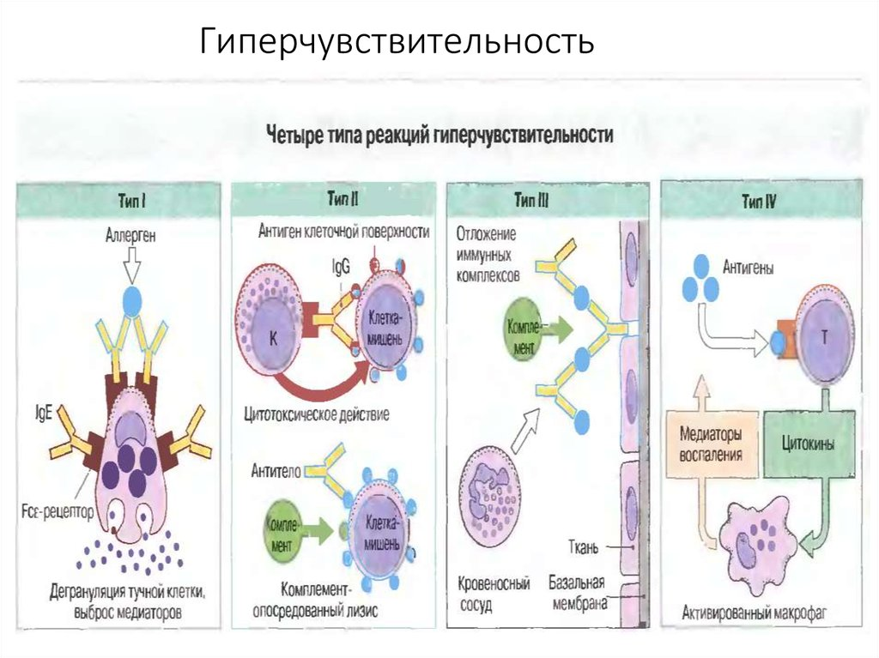

Slide 36
В последние годы выделяют 5-й тип реакций гиперчувствительности, который связан с образованием антител к рецепторам гормонов или медиаторов (ацетилхолиновым, инсулиновым, β-адренорецепторам, рецепторам для ТТГ и др.) на клеточной мембране.
Реакция этих антител с рецепторами может способствовать либо стимуляции, либо блокаде эффекта соответствующих клеток.
Стимуляция – антитела стимулируют рецепторы ТТГ (болезнь Грейвса – тиреотоксикоз).
Блокада рецепторов нервных окончаний антителами – развитие миастении Гравис

Slide 37
Отторжение трансплантата
В отторжении трансплантата принимают участие некоторые реакции гиперчувствительности.
- Реакция отторжения зависит от распознавания клетками хозяина пересаженной ткани как чужеродной.
- Антигенами, ответственными за такое отторжение у человека, являются антигены главного комплекса гистосовместимости (HLA). – В отторжении трансплантата принимают участие как клеточный иммунитет, так и циркулирующие антитела

Slide 38
Аутоиммунные болезни
- это болезни, в основе которых лежит аутоиммунизация, т. е. агрессия аутоантител, циркулирующих иммунных комплексов, содержащих аутоантигены, и эффекторных иммунных клеток (лимфоцитов-киллеров) в отношении антигенов собственных тканей организма.
Аутоиммунные болезни называют также аутоагрессивными.

Slide 39
Основные признаки аутоиммунных заболеваний:
- наличие аутоиммунной реакции;
- наличие клинических и экспериментальных данных, что такая реакция на повреждение ткани не вторична, а имеет первичное патогенетическое значение;
- отсутствие иных определенных причин болезни
Аутоиммунитет подразумевает потерю самотолерантности

Slide 40
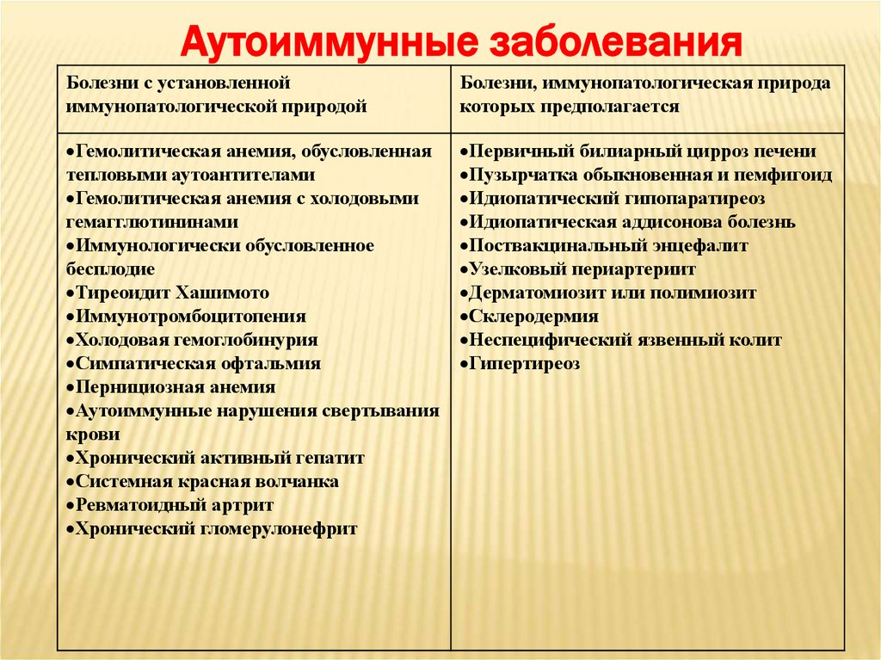

Slide 41
Этиология аутоиммунных заболеваний
- хронической вирусной инфекции,
- радиация
- генетические нарушения
В патогенезе аутоиммунных заболеваний различают :
- предрасполагающие
- инициирующие
- способствующие факторы

Slide 42
К предрасполагающим факторам относят:
- гены системы HLA, определяющие количественные и качественные индивидуальные особенности иммунного ответа;
- гормональный фон, связанный прежде всего с полом (у женщин аутоиммунные болезни встречаются в 6-9 раз чаще, чем у мужчин),
- генетически обусловленные особенности клеток органов-мишеней аутоиммунного процесса
Неблагоприятное сочетание этих факторов определяет 50 % риска развития болезни.

Slide 43
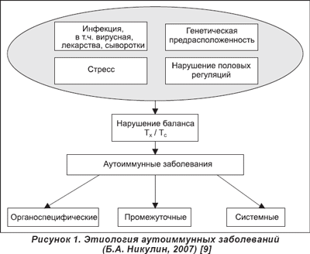

Slide 44
Инициирующими факторами могут быть вирусные и бактериальные инфекции, физические, химические воздействия как на органы иммунной системы, так и на органы-мишени.
Способствующие факторы аутоиммунизации - это дисфункция иммунной системы - снижение супрессорной активности Т-лимфоцитов (снижение Т-клеточного контроля) и антиидиотипических антител

Slide 45
Различают три группы аутоиммунных заболеваний (по механизму аутоиммунизации)
Первая группа - это органоспецифические аутоиммунные болезни, которые развиваются в связи с повреждением физиологических барьеров иммунологически обособленных органов, что позволяет иммунной системе реагировать на их неизмененные антигены выработкой аутоантител и сенсибилизированных лимфоцитов.

Slide 46
При органоспецифических аутоиммунных болезнях в органах развиваются морфологические изменения, характерные преимущественно для ГЗТ: ткань органов инфильтрируется лимфоцитами, паренхиматозные элементы погибают, в финале развивается склероз.
В эту группу входят тиреоидит (болезнь Хасимото), энцефаломиелит, полиневрит, рассеянный склероз, идиопатическая Аддисонова болезнь, асперматогения, симпатическая офтальмия

Slide 47
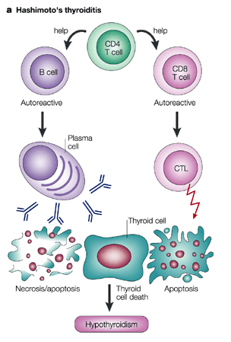

Slide 48
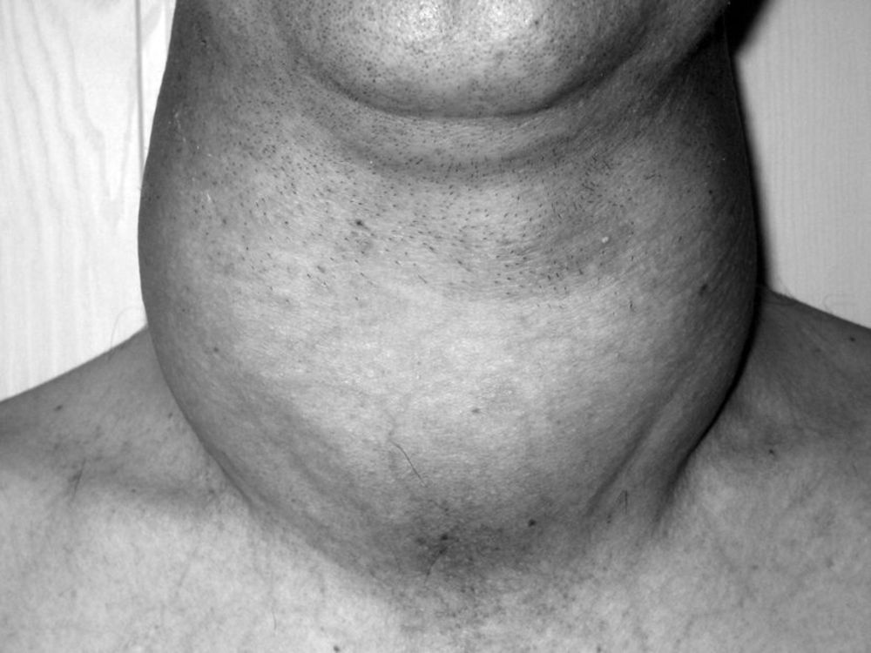

Slide 49
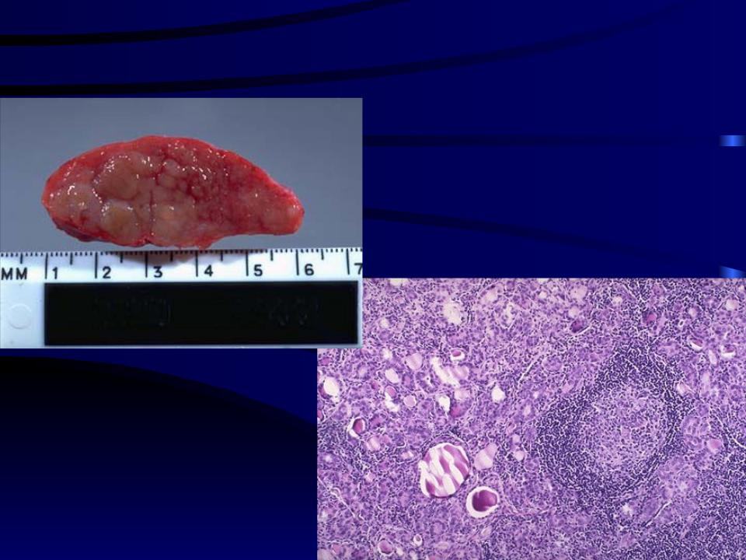

Slide 50
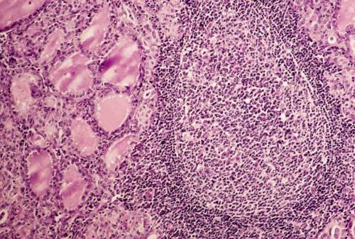

Slide 51
Вторая группа - это органонеспецифические аутоиммунные заболевания.
Ведущими при этих заболеваниях являются нарушения контроля иммунологического гомеостаза лимфоидной системой. Аутоиммунизация при этом развивается по отношению к антигенам многих органов и тканей, не обладающих органной специфичностью и не способных вызывать продукцию антител при парентеральном введении.

Slide 52
При органонеспецифических аутоиммунных заболеваниях в органах и тканях развиваются морфологические изменения, характерные для реакций ГЗТ, так и особенно ГНТ.
К этой группе аутоиммунных заболеваний относят СКВ, РА, системную склеродермию, дерматомиозит (группа ревматических болезней), вторичную тромботическую тромбоцитопеническую пурпуру (болезнь Мошковича) и др.

Slide 53
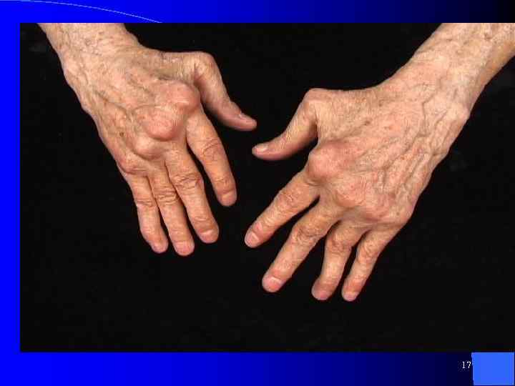

Slide 54
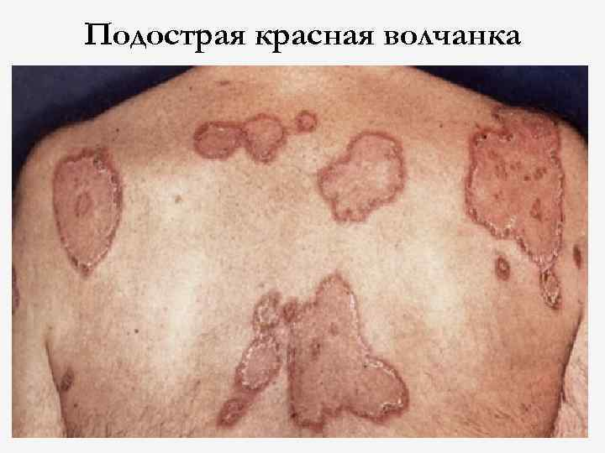

Slide 55
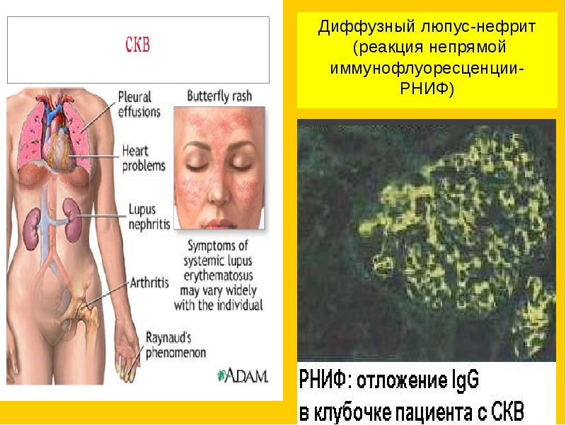

Slide 56
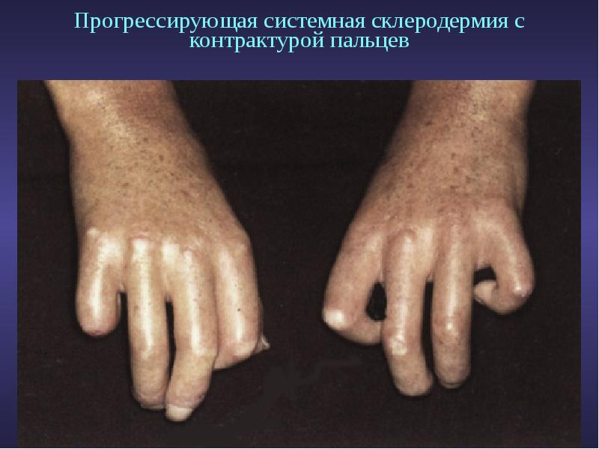

Slide 57
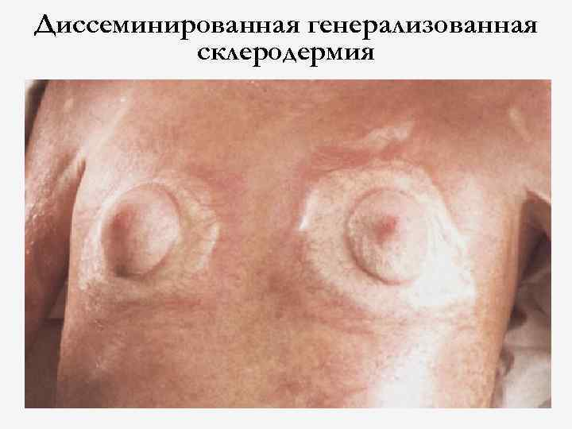

Slide 58
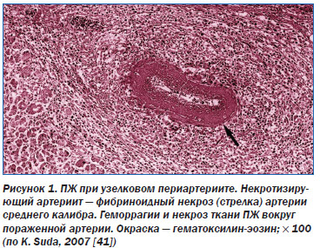

Slide 59
Третья группа аутоиммунных болезней промежуточного типа, т. е. близких к аутоиммунным заболеваниям первого или второго типов:
миастения гравис, СД I типа, тиреотоксикоз, синдромы Шегрена и Гудпасчера и др.

Slide 60
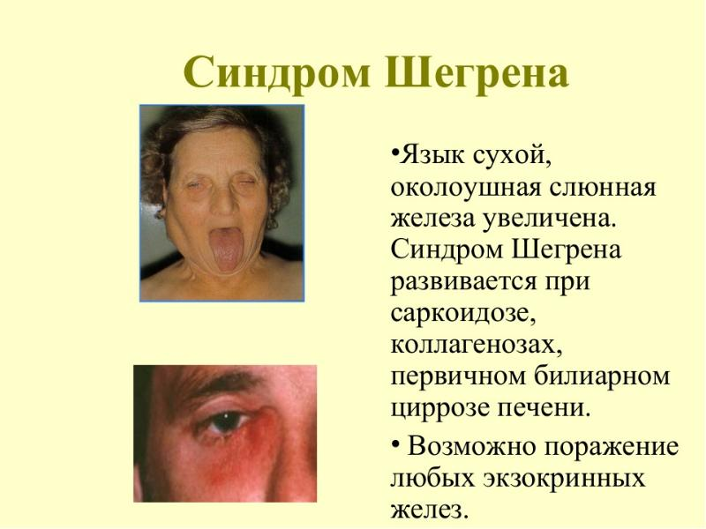

Slide 61
Помимо аутоиммунных заболеваний, выделяют болезни с аутоиммунными нарушениями. Появление аутоантигенов при этих заболеваниях связывают с изменением антигенных свойств тканей и органов - денатурацией тканевых белков (при ожоге, облучении, травме, хроническом воспалении, вирусной инфекции); образование аутоантигена возможно при воздействии бактериального антигена, особенно перекрестно реагирующего (например, при гломерулонефрите, ревматизме).
В образовании аутоантигена большое значение придается гаптенному механизму

Slide 62
Аутоиммунизация при болезнях с аутоиммунными нарушениями определяет не возникновение заболевания, а прогрессирование характерных для него локальных (органных) изменений, которые отражают морфологию реакций ГЗТ и ГНТ.
В эту группу заболеваний включают: определенные формы гломерулонефрита, гепатита, хронического гастрита и энтерита, цирроз печени, ожоговую болезнь, гемолитические анемии, иммунную тромбоцитопению, агранулоцитоз, лекарственную аллергию и др.

Slide 63
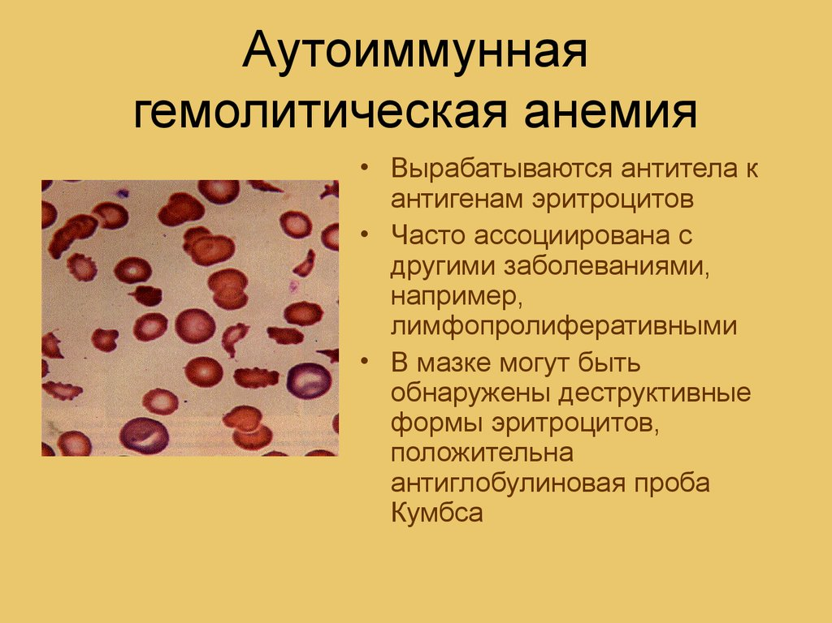

Slide 64
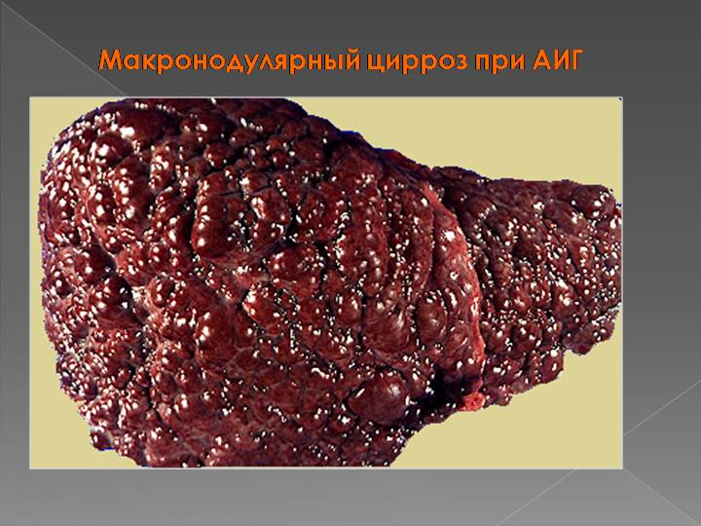

Slide 65
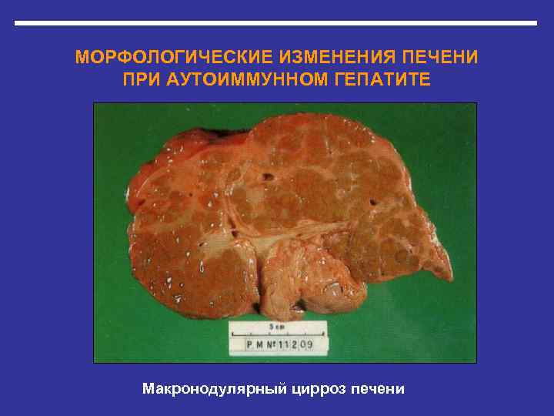

Slide 66
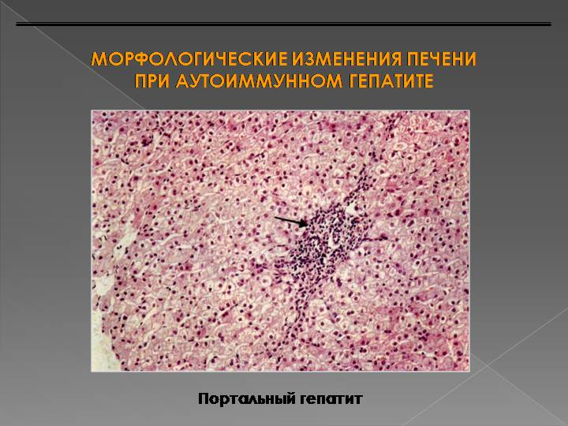

Slide 67
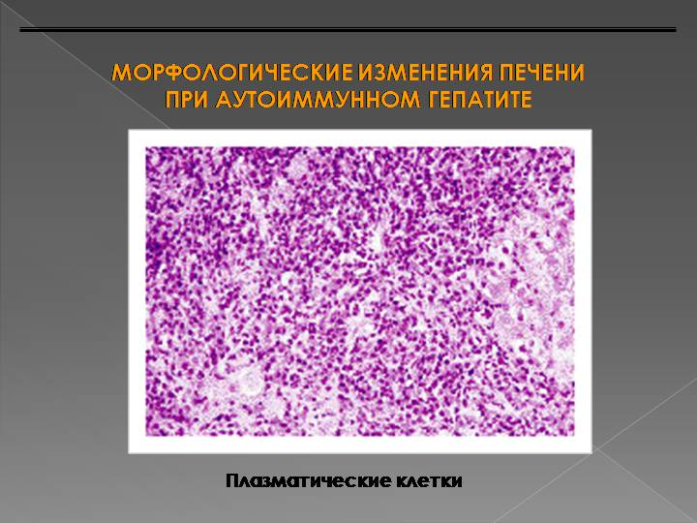

Slide 68
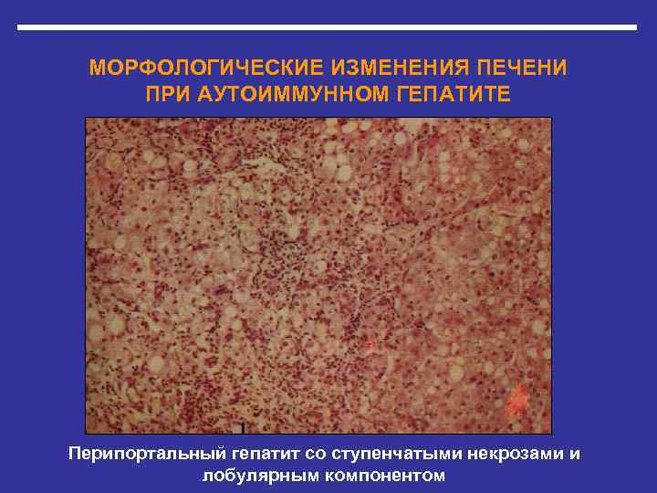

Slide 69
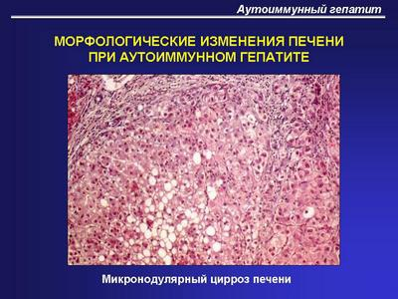

Slide 70
Иммунодефицитные синдромы являются крайним проявлением недостаточности иммунной системы
Могут быть первичными (наследственными или врожденными) и вторичными (приобретенными)

Slide 71
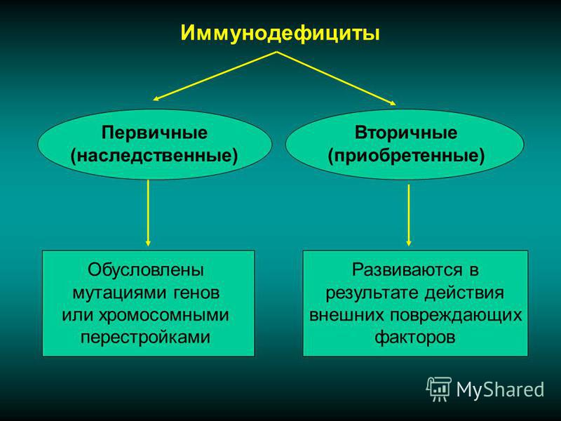

Slide 72
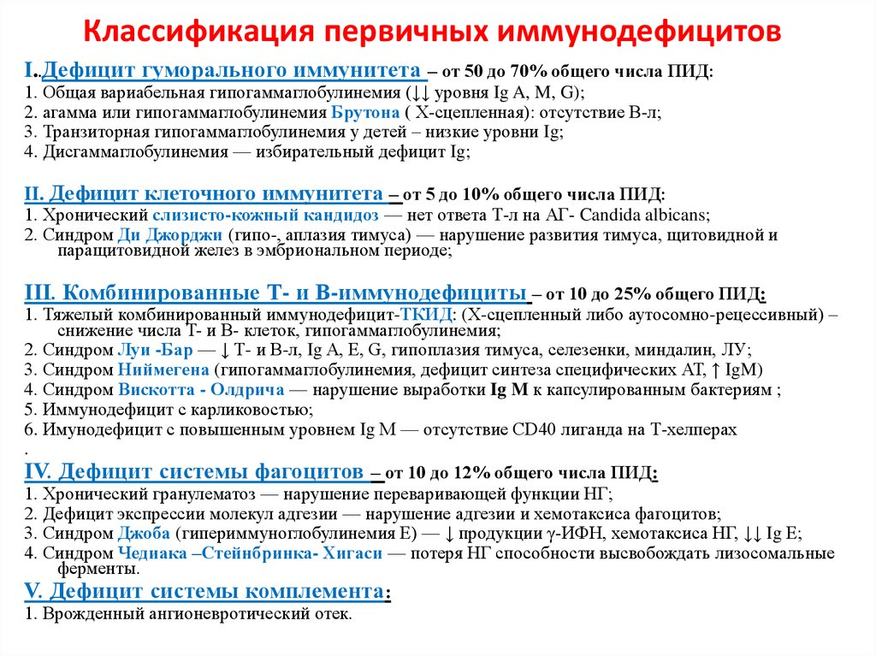

Slide 73
Синдромы недостаточности клеточного и гуморального иммунитета называют комбинированными иммунодефицитными синдромами
Они встречаются:
- у детей и новорожденных
- наследуются по аутосомно-доминантному типу (агаммаглобулинемия швейцарского типа, или синдром Гланцманна - Риникера; атаксия-телеангиэктазия Луи-Бар, синдром Незелофа).
Морфология :
- гипоплазия как вилочковой железы,
- гипоплазия периферической лимфоидной ткани
(дефицит клеточного и гуморального иммунитета)

Slide 74
В связи с несостоятельностью иммунитета у детей с комбинированными иммунодефицитными синдромами часто возникают инфекционные заболевания, которые имеют рецидивирующее течение и дают тяжелые осложнения (пневмония, менингит, сепсис), отмечается задержка физиологического развития.
При комбинированных иммунодефицитных синдромах часто возникают пороки развития и злокачественные мезенхимальные опухоли (атаксия-телеангиэктазия Луи-Бар).

Slide 75
Синдромы недостаточности клеточного иммунитета:
1. Наследуются по аутосомно-доминантному типу (иммунодефицит с ахондроплазией, или синдром Мак-Кьюсика),
2. Врожденные (агенезия или гипоплазия вилочковой железы, или синдром Дай-Джорджа) – тип наследования неизвестен.
Морфология: агенезия или гипоплазия вилочковой железы и Т-зависимых зон периферической лимфоидной ткани (дефицит клеточного иммунитета)
- характерны множественные пороки развития (отсутствие паращитовидных желез и др.)
Дети погибают от пороков развития либо от осложнений инфекционных заболеваний

Slide 76
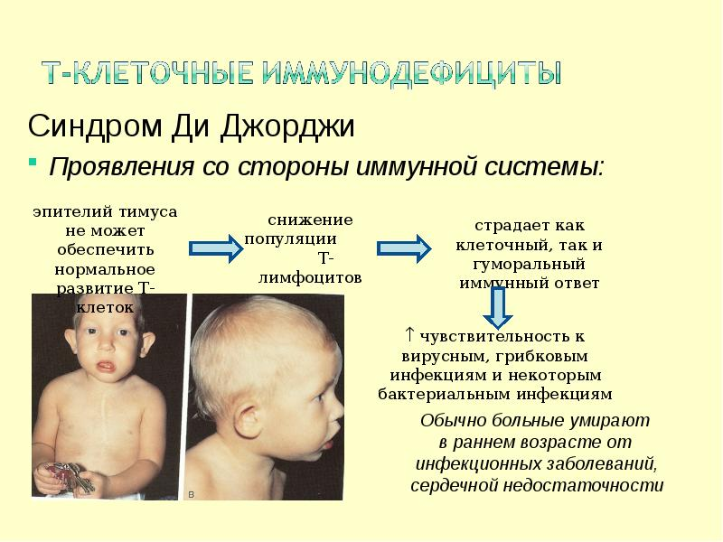

Slide 77
Синдромы недостаточности гуморального иммунитета имеют наследственную природу, причем установлена сцепленность их с Х-хромосомой.
Болеют дети первых пяти лет жизни. Для одних синдромов (агаммаглобулинемия, сцепленная с Х-хромосомой, или синдром Брутона) характерна потеря способности к синтезу всех иммуноглобулинов.
Морфология: отсутствие В-зависимых зон и клеток плазмоцитарного ряда в периферической лимфоидной ткани, прежде всего в лимфатических узлах и селезенке.

Slide 78
Дефицит одного из иммуноглобулинов (например, избирательный дефицит IgA, или синдром Веста)
Морфология: структура лимфоидной ткани остается сохранной.
Однако при всех синдромах недостаточности гуморального иммунитета развиваются тяжелые бактериальные инфекции с преобладанием гнойно-деструктивных процессов в бронхах и легких, желудочно-кишечном тракте, коже, ЦНС, нередко заканчивающихся сепсисом. Развитие опухолей.

Slide 79
Синдромы недостаточности системы моноцитарных фагоцитов и нейтрофилов
- наследственные заболевания и синдромы (хроническая гранулематозная болезнь, синдром Чедиака – Хигаши и др.)

Slide 80
Синдром Чедиака-Хигаши - редкое заболевание, Иммунодефицит обусловлен нарушением функции фагоцитоза в клетках гранулоцитарного и макрофагального ряда и проявляется склонностью к гнойным и грибковым инфекциям.
Характерны: парциальный альбинизм, прогрессирующая нейропатия, склонность к кровотечениям, развитие лимфопролиферативного синдрома.
Морфология: наличие гигантских гранул во многих клетках, особенно в лейкоцитах периферической крови

Slide 81
Приобретенные иммунодефицитные состояния
- Вторичная иммунологическая недостаточность
- Синдром приобретенного иммунного дефицита (СПИД).

Slide 82
Вторичная иммунологическая недостаточность развивается под влиянием разнообразных факторов, действующих на первоначально неизмененную иммунную систему.
Может наблюдаться:
при инфекционных заболеваниях паразитарной, бактериальной и вирусной этиологии, злокачественных образованиях (тимома), опухолях системы крови (лейкозы, лимфомы), при саркоидозе, болезнях почек, болезнях обмена, при ятрогенной патологии (лучевая терапия, применение кортикостероидов, цитостатиков, иммунодеспрессантов)

Slide 83
СПИД (синдром приобретенного иммунодефицита) - заболевание, вызываемое вирусом иммунодефицита человека (ВИЧ). Свое название получило в связи с развивающимся в финале заболевания тотальным угнетением иммунной системы, сопровождающимся развитием оппортунистических инфекций и опухолей (саркома Капоши, злокачественные лимфомы).
СПИД всегда заканчивается летально.

Slide 84
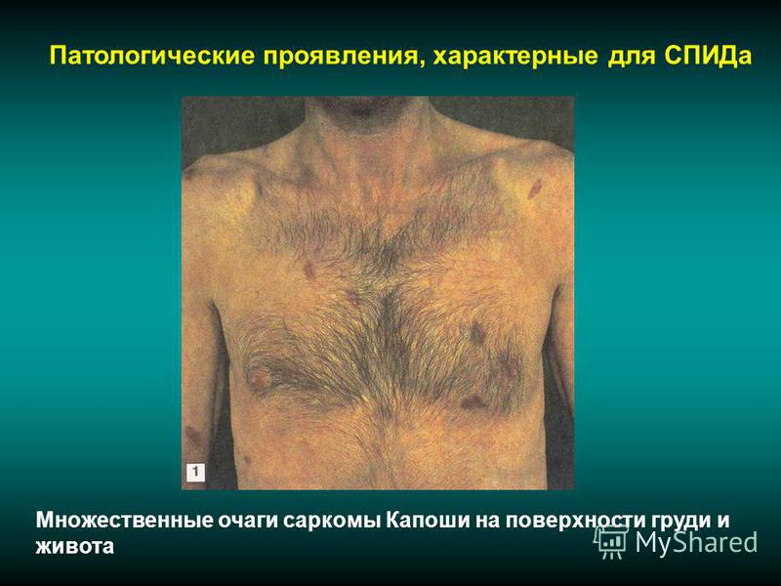

Slide 85
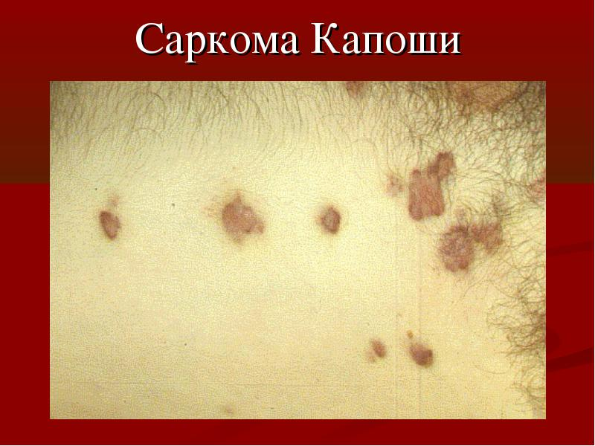

Slide 86
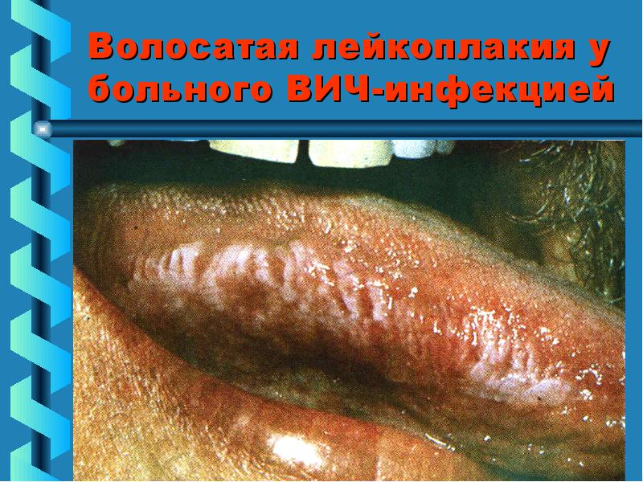

Slide 87
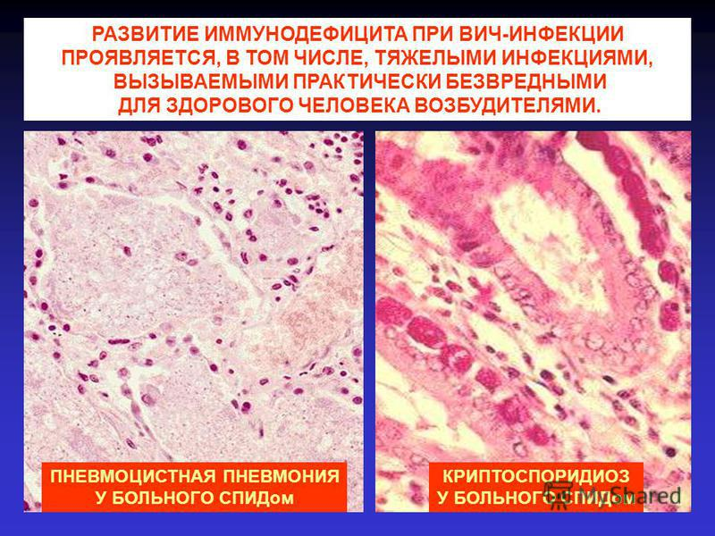

Slide 88
СПАСИБО ЗА ВНИМАНИЕ!

